Slide 1
البحث في اصل الحبليات Lec.2
Comparative Anatomy

Slide 2
البحث في اصل الحبليات
منذ منتصف القرن التاسع عشر وبعد ظهور نظرية التطور التي اشرت علاقة بين مجاميع الاحياء المختلفة، بدأ علماء الحيوان محاولات للاجابة عن الاستفسارات الخاصة بأصل الحبليات. ولقد كان من الصعب التوصل الى الاصل الدقيق لها، اذ ان الحبليات الاولية ذات اجسام رخوة مما يصعب حفظها كمتحجرات حتى في احسن الظروف. وقد ركزت الاراء المبكرة على مجاميع اللافقريات الاكثر نجاحاً مثل مفصليات الارجل والديدان الحلقية وشوكيات الجلد، حيث وضع العلماء العديد من النظريات التي تفسر اصل ومنشأ الحبليات، ومن بينها مايأتي:
1- نظرية المفصليات ArthropodaTheory
في عام 1807 حاول جيوفري سنت هيلر (Geoffry St. Hilaire) ايجاد علاقة بين مجاميع الحيوانات المختلفة والتوصل الى اصل مشترك لها، وقد اقترح ان أصل الحبليات هو من الحشرات اعتماداً على اساس التشابه بين الحلقات الكايتينية في الحشرات وفقرات الحبليات والهيكل الخارجي في السلاحف، كما اعتبر ان ارجل الحشرات تقابل اضلاع الفقريات كتراكيب جسمية.
ولقد ادرك العلماء انه اذا طرح حيوان مفصلي الارجل كالصرصر مثلاً على ظهره، بجسمه المقسم والحبل العصبي البطني والقلب الظهري، فسوف ينتج النموذج الاساسي لحيوان فقري.

Slide 3
البحث في اصل الحبليات
2- نظرية الديدان الحلقية (AnnelidaTheory)
ان افتراض العلاقة (الحلقيات- الفقريات) كان يستند الى اسس قوية وقد استمر دعمه منذ العام 1922 ولفترة طويلة فقد اشار العديد من الباحثين الى ان للديدان الحلقية صفات تقابل بعض صفات الحبليات من بينها التعقيل وتكرار الوحدات الابرازية ووجود الجوف الجسمي ولون الدم الاحمر واعضاء الحركة الجانبية.
3- نظرية الديدان الخرطومية) (Nemertean Theory
استندت هذه النظرية وحسب رأي هبربخت Hubrecht 1883) ( الى افتراض كون غلاف الخرطوم يماثل الحبل الظهري وان النقر الرأسية (Cephalic pits) هي مماثلة للشقوق الخيشومية.

Slide 4
4- نظرية شوكيات الجلد (Echinodermata Theory)
في اوائل القرن العشرين، وحينما تعمقت البحوث والدراسات التي تناولت اوجه النمو للحيوانات، اصبح واضحاً ان شوكيات الجلد هي الاقرب لتكون سلفاً للحبليات فكلا شوكيات الجلد والحبليات تتبع ثانوية الفم (Deuterostomia) ضمن المملكة الحيوانية.
ولقد بنيت هذه النظرية على اساسين، الاول تركيبي حيث لوحظ التشابه المظهري بين يرقة حيوان البلانوكلوسيس Balanoglossus المسماة Tornaria larva ويرقة نجم البحر Bipinnaria ، كما ان دراسة التكوين الجنيني لكلاهما تؤشر تكون فتحة المخرج (Anus) من فتحة الاريمة (Blastula)، او عند نهاية المعيدة (Gastrula)، ويتكون الفم كفتحة ثانوية عادة عند الطرف المقابل. التجويف الجسمي (Coelom) لافراد كلا الشعبتين معوي، كونه ينشأ من تجويف المعي الاولي للجنين ولو ان تكون التجويف الجسمي في الفقريات متحور. تبدي اجنة شوكيات الجلد والحبليات تفلجاً اشعاعياً منتظماً ، أي ان كلا من الفلجات المبكرة لها امكانية متكافئة لتدعيم نمو تام لجنين كامل. والاساس الثاني وظيفي ويتلخص في ان عمل العضلات في كل من شوكية الجلد والحبليات مبني على نفس الاساس من خلال اتحاد مركبات الفوسفور مع الارجنين والكرياتين في شوكيات الجلد والحبليات على التوالي.

Slide 5
تصنيف الحبليات
الدودة البلوطية اقسام الجسم والصفات العامة

Slide 6
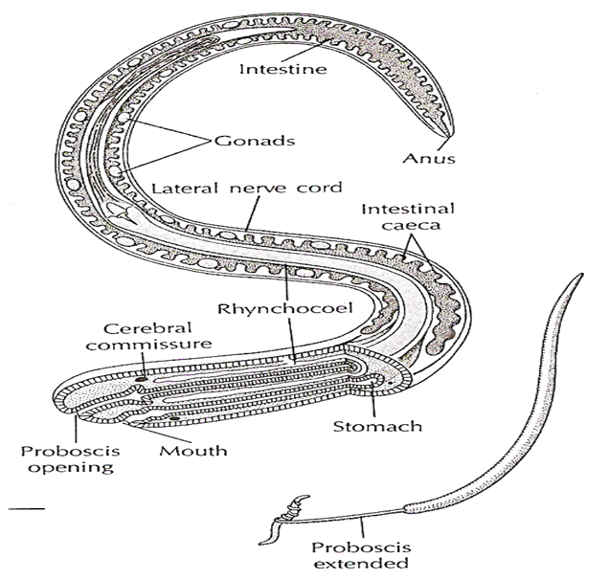
وحديثاً وجد ان هناك دليل آخر على علاقة الحبليات بشوكية الجلد من خلال دراسة المتحجرات من جنس Stylophora حيث وجد انها تشترك مع الحبليات بعدد من الصفات من بينها ان لها سلسلة من الشقوق البلعومية المغطاة تشبه بدرجة كبيرة الشقوق الخيشومية في الكواسج ، كما انها تمتلك قضيب مركزي يشبه الحبل الظهري وكتل عضلية وحبل عصبي ظهري وذيل خلف المخرج

Slide 7
تصنيف الحبليات
تقسم شعبة الحبليات Chordata الى اربعة شعيبات (Subphylum) الثلاثة الاولى منها تمثل الحبليات الاولية (Protochordata) وقد تسمى باللاقحفيات (Acraniata) وتضم شعيبات نصفية الحبل (Hemichordata)) وذيلية الحبل (Urochodata) وراسية الحبل الظهري (Cephalochordata). اما الشعيبة الرابعة فتعرف بالفقريات (Vertebrata) وقد تسمى ايضاً بالقحفيات (Craniata) لاحتواءها على القحف (Cranium) (صندوق الدماغ).
1- الشعيبة: نصفية الحبل Hemichordata
تضم مجموعة صغيرة من الحيوانات بحرية المعيشة دودية الشكل تعيش في المياه الضحلة بشكل مستعمرات او مستقلة، البعض منها جالس والاخر متحرك. تتباين اطوالها كثيراً فهناك انواع صغيرة لاتتجاوز (2سم) طولاً وأخرى طويلة تصل (2.5م).
لقد وضع بيتسن Bateson (1886) نصفية الحبل ضمن شعبة الحبليات استناداً الى الصفات الاساسية التالية:-
‌أ. وجود الردب الفمي او الحبل الفمي (Stomochord) والذي عُد مناظر للحبل الظهري الموجود في الحبليات.
‌ب.

Slide 8
تصنيف الحبليات
الشقوق الخيشومية كثيرة وظهرية الموقع بينما يكون عددها في الحبليات المتقدمة اقل بكثير وتكون جانبية الموقع.
4- تنعدم فيها ظاهرة التجزؤ (Segmentation) وظاهرة الرأسية (Cephalization) فضلاً عن انعدام وجود الذيل خلف المخرج والملحقات المزدوجة وغير ذلك من الصفات التي تعد من الصفات المميزة للحبليات.
تضم شعيبة نصفية الحبل اربعة اصناف هي:
1- الصنف: معوية التنفس Class: Enteropneusta
مثالها: الدودة البلوطية Acorn worm
2- الصنف: جناحية الخياشيم Class: Pterobranchia
الجسم يوجد ضمن جبة او غلالة (Tunic) ولذلك تسمى بالغلاليات مثالها: قرصية الرأس Cephalodiscus sp. Rhabdopleura sp.

Slide 9
تصنيف الحبليات
جناحية الخياشيم Pterobranchia Rhabdopleura sp.

Slide 10
تصنيف الحبليات
ب وجود الحبل العصبي الظهري الذي يكون مجوفاً في منطقة الطوق (Collar) وهذه عدت من صفات الحبليات.
ج- وجود الشقوق الخيشومية (Gill slits) في المنطقة الخيشومية من الجذع.
وفي اتجاه آخر يرى الكثير من الباحثين ان نصفية الحبل ليست من الحبليات وذلك للاسباب التالية:
1- عدم وجود الحبل الظهري الحقيقي، حيث يوجد حبل فمي قصير محصور بمنطقة الخطم (Proboscis) من مناطق الجسم وليس له وظيفة اسنادية واضحة، كما ان تركيبه يختلف عن الحبل الظهري كونه غير مغطى باغلفة كالتي يوضحها الحبل الظهري في الحبليات.
2- الجهاز العصبي من النوع الموجود في اللافقريات ويكون داخل بشري
Intra-epidermal فضلاً عن وجود حبل عصبي بطني وحلقة عصبية محيطية, وهذه من صفات اللافقريات.

Slide 11
تصنيف الحبليات
3- الصنف: بلانكتوسفيرويديا Class: Planctosphaeroidea
ويعرف منها الطور اليرقي فقط.
4- الصنف: كَرابتوليتا Class: Graptolita
وقد عرفت هذه بصورة رئيسية من التراكيب المتحجرة لانابيبها
2- الشعيبة : ذيلية الحبل Subphylum: Urochordata
تضم حيوانات بحرية المعيشة، الاشكال اليرقية فيها تظهر صفات الحبليات، والبالغات جالسات وتفتقد في الغالب الحبل الظهري والانبوب العصبي ظهري الموقع والجسم يتموضع ضمن جبة او غلاله (Tunic) ولذلك يطلق عليها بالغلاليات.
تضم شعيبة ذيلية الحبل ثلاثة اصناف هي:

Slide 12
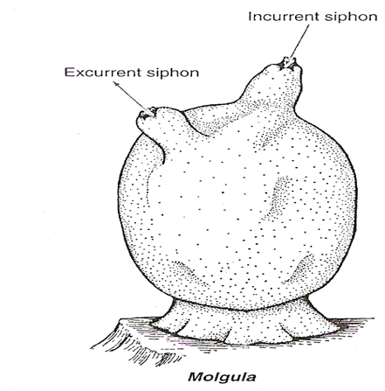
تصنيف الحبليات
1- الصنف : اليرقيات Larvacea
ومثالها .Oikopleura sp
2- الصنف : الكيسيات Class: Ascidiacea
ومثالها بخاخ البحر (Molgula manhattensis)

Slide 13
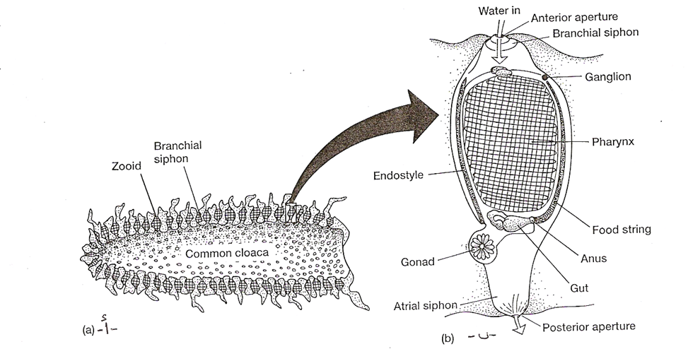
تصنيف الحبليات
3- الصنف : اليافعات Class: Thaliacea
ومثالها Doliulum sp. و Salpa sp.
اليافعات (أ) مستعمرة يافعات (ب)مقطع طولي لفرد في مستعمرة،
اليافعات (أ) مستعمرة يافعات (ب)مقطع طولي لفرد في مستعمرة،

Slide 14
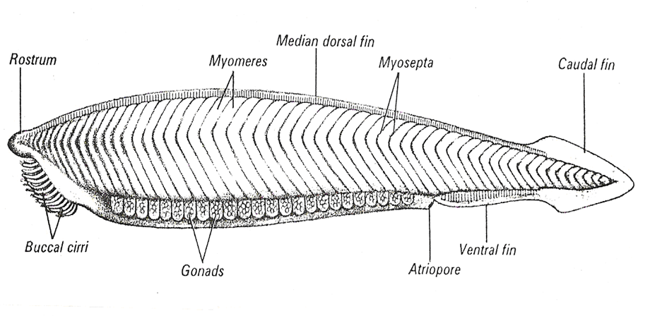
تصنيف الحبليات
3- الشعيبة : رأسية الحبل Subphylum: Cephalochordata
مثالها .Branchiostoma lanceolatum

Slide 15
تصنيف الحبليات
4- الشعيبة : الفقريات Subphylum: Vertebrata
وهي اكبر شعيبات الحبليات وقد تسمى ايضاً بالقحفيات (Craniata) نسبة الى وجود القحف (Cranium). تضم هذه الشعيبة الغالبية العظمى للحبليات ويمتاز افرادها بما يأتي:-
1. تتضح فيها جميع الصفات التشخيصية الرئيسة للحبليات (وجود الحبل الظهري والانبوب العصبي ظهري الموقع والجيوب البلعومية الخيشومية ووجود ذيل خلف المخرج) في دور ما من ادوار الحياة.
2. الجلد (Integument) فيها مؤلف من طبقتين، الخارجية تعرف بالبشرة (Epidermis) وهي مؤلفة من نسيج ظهاري مطبق ينشأ من الاديم الظاهر (Ectoderm). اما الطبقة الداخلية فهي الادمة (Dermis) والمكونة من نسيج رابط مشتق من الاديم المتوسط (Mesoderm) والجلد يظهر العديد من التحورات ضمن الاصناف المختلفة ممثلة بالغدد (Glands) والقشور او الحراشف (Scales) والريش (Feathers) والمخالب (Claws) والقرون (Horns) والشعر (Hairs).

Slide 16
3. يحل محل الحبل الظهري في الفقريات الفكية (Jawed vertebrates) العمود الفقري (Vertebral column) الذي يتكون من الغضاريف او العظام او الاثنين معاً. والهيكل الداخلي متميز في افراد هذه المجموعة وهو يتكون من عمود فقري (Vertebral column) وقحف (Cranium) واقواس حشوية (Visceral arches)، واحزمة واطراف (Limbs & Girdles) وازواج من اللواحق المفصلية (Jointed appendages).
4. تمتلك بلعوم عضلي مثقب (Perforated pharynx) وهو في الاسماك يحوي شقوق خيشومية (Gill slits) وفي رباعية الاقدام (Tetrapoda) يظهر البلعوم اختزالاً كبيراً حيث يكون مصدراً جنينياً للنسيج الغدي.
5. ترتبط العديد من العضلات بالهيكل لانجاز فعل الحركة.

Slide 17
6. الجهاز الهضمي (Digestive system) متكامل بطني الموقع وهو مجهز بغدد هضمية (Digestive glands) مثل الكبد (Liver) والبنكرياس (Pancreas).
7. الجهاز الدوري (Circulatory system) يتكون من قلب بطني (Ventral heart) مكون من اثنين او اربع ردهات وجهاز مغلق من الشرايين (Arteries) والاوردة (Veins) والاوعية الشعرية (Capillaries)، والسائل الدموي يحوي كريات دم حمراء (Red blood corpuscles) وكريات دم بيضاء (White corpuscles) وفي الفقريات المائية يوجد زوج من الاقواس الابهرية تتصل بالابهران البطني والظهري (Ventral & dorsal aortae) وهذه تعطي تفرعات الى الخياشيم وفي الفقريات الارضية (Terrestrial vertebrates) تتحول الاقواس الابهرية قوس رئوي (Pulmonary arch) وقوس جهازي (Systemic arch).
8. التجويف الجسمي (Coelom) جيد النمو ومملوء بالاجهزة الحشوية (Visceral systems).

Slide 18
9. الجهاز الابرازي (Excretory system) يتكون من زوج من الكلى (Paired kidneys) (كلى متوسطة (Mesonephric) او بعدية (Metanephric) في البالغات)، والكلى مزودة بأقنية تأخذ الفضلات (Wasts) الى المجمع (Cloaca) او المنطقة المخرجية (Anal region).
10. الدماغ (Brain) مقسم الى خمسة حويصلات، وهناك عشرة او اثنا عشر زوج من الاعصاب القحفية (Cranial nerves) ذات وظيفة حسية حركية في الغالب؛ ويوجد زوج من الاعصاب الشوكية (Spinal nerves) لكل قطعة عضلية ابتدائية (Primitive myotome) (قطعة عضلية هيكلية). كما تمتلك الفقريات جهاز عصبي ذاتي (Autonomic nervous system) للسيطرة على الافعال اللا ارادية (Involuntary) للاعضاء الداخلية.
11. تمتلك الفقريات جهاز غدد صم (Endocrine system) مؤلف من غدد عديمة الاقنية منتشرة في الجسم.
12. في الغالب الاجناس منفصلة (Separated sexes)، وكل فرد يحوي زوج من المناسل تتصل بها اقنية تناسلية تقوم بنقل الخلايا الجرثومية المنتجة في المناسل اما الى المجمع او الى فتحات خاصة قرب المخرج.
13. الجسم يتكون من رأس (Head) وجذع (Trunk) وذيل خلف مخرجي (Postanal tail)، والعنق موجود وبشكل خاص في الانواع او الاشكال الارضية.

Slide 19
Thank You

